Slide 1
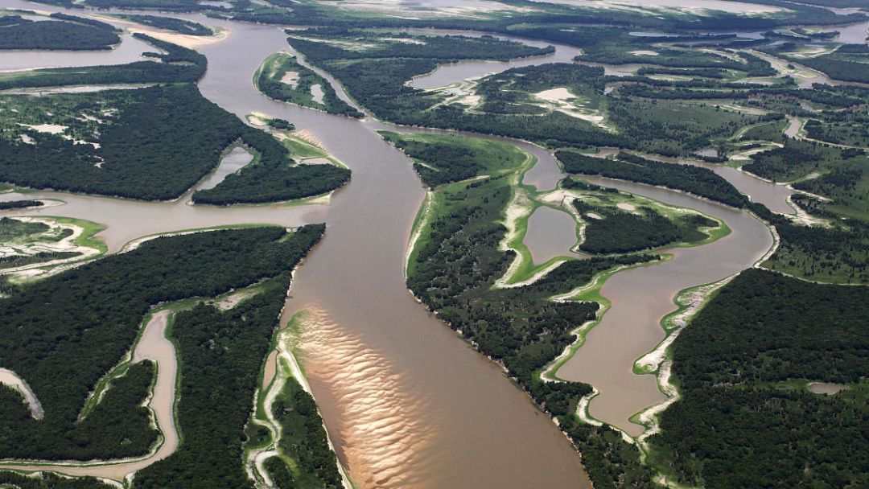
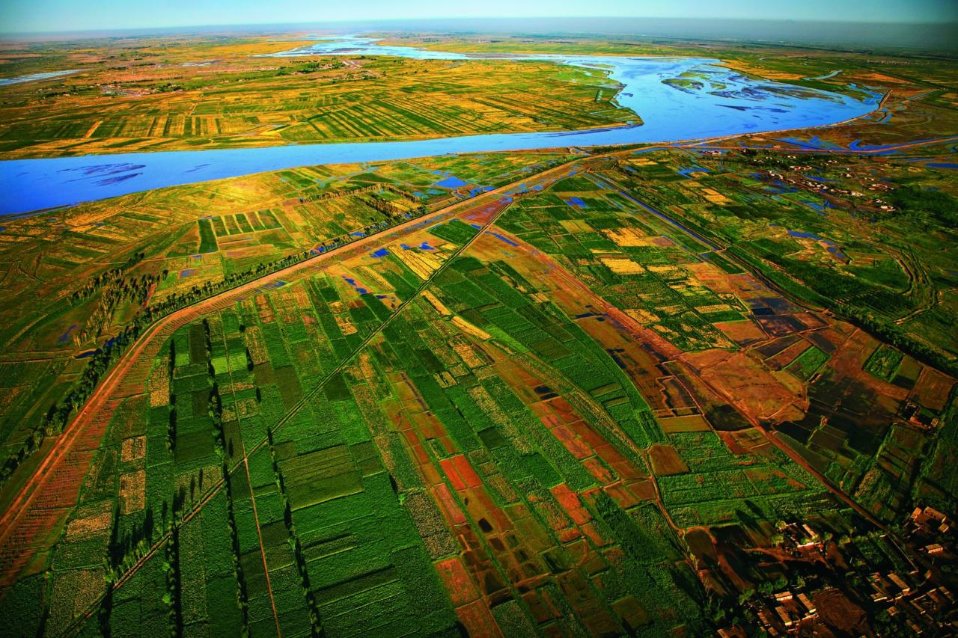
02
冲积平原的形成

Slide 2
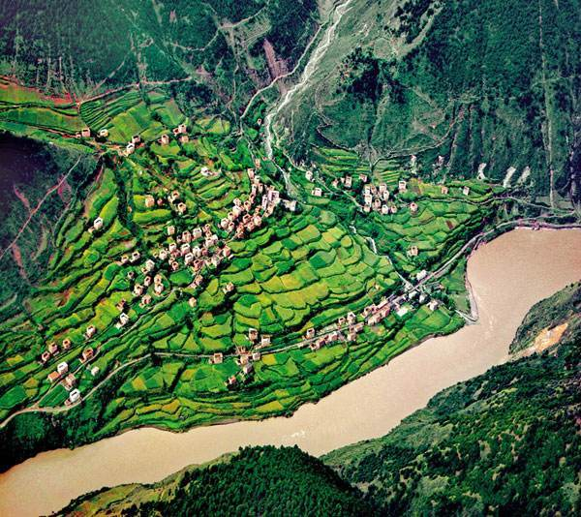
【情境2】游览三峡
问题：1.上游的山前洪积扇地貌与农业生产有什么关系？

Slide 3
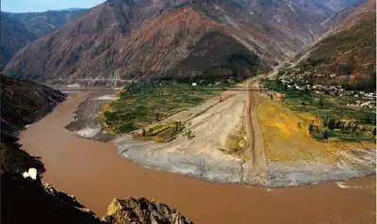
山前冲积平原
分布：
河流出山口
地貌特点：
以谷口为顶点呈扇形
形成过程：
季节性的洪水或河流在山区流动
水流速度快，携带了大量的泥沙
流出山口 进入平原
地势趋于平缓，河道变得开阔
水流速度减慢
河流搬运的物质逐渐在山前沉积
形成冲积扇
多个冲（洪）积扇相连形成广阔的山前冲积平原

Slide 4
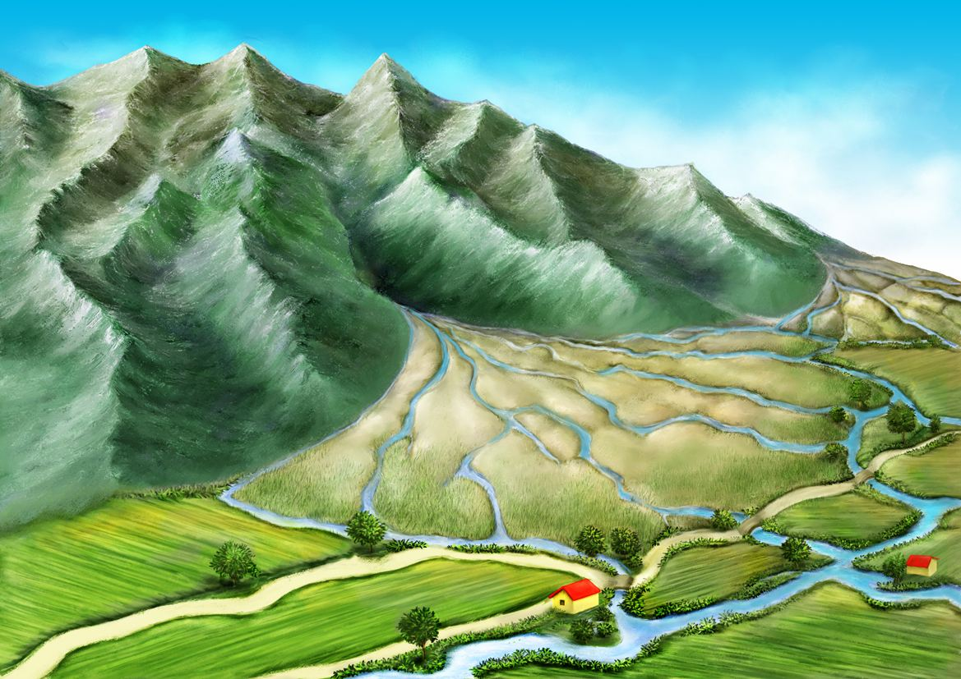
砾石（颗粒大）
粉砂（颗粒中）
扇顶
黏土（颗粒小）
扇缘

Slide 5
【情境2】游览三峡
问题二：1.上游的山前洪积扇地貌与农业生产有什么关系？
冲积扇地区由于土壤条件和水源条件较好，所以发展农业的区位优越，也就成了人口分布和聚落布局的理想区域。

Slide 6
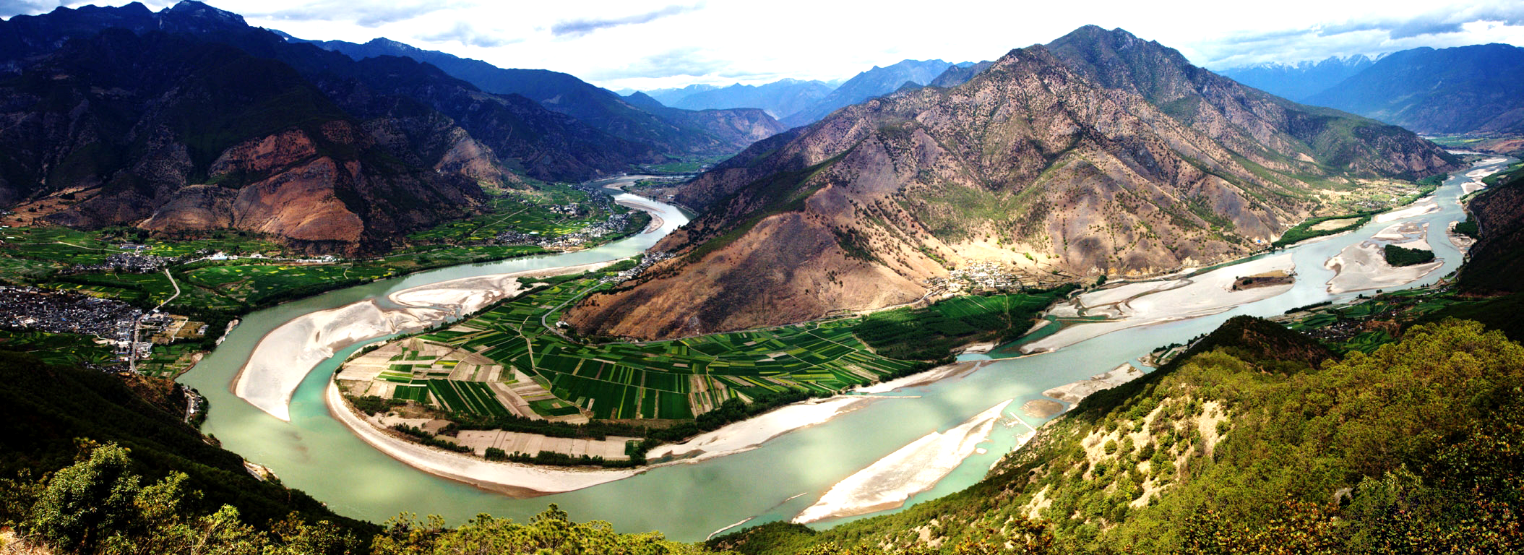
【情境3】游览中下游
问题一：1.进入中下游后，地貌发生了怎样的变化？属哪一类地貌？它是怎样形成的？
2.河流中的浅滩是怎样形成的？它叫什么？特点是什么？
1.河流两侧变得平坦，属于河流堆积地貌，与流水沉积作用有关。
2.河漫滩的形成与凹岸侵蚀，凸岸侵蚀有关，洪水期淹没，枯水期出露。
河漫滩

Slide 7
【情境3】游览中下游
问题一：3.弯曲的河道会造成什么危害呢？如何治理？
4.河漫滩地貌与农业生产有什么关系？
3.河道弯曲，河流流速慢，泥沙易沉积，易出现洪涝灾害；需经常疏浚河道，建设河堤，防治洪涝灾害。
4.利：地形平坦开阔，土壤深厚肥沃，灌溉水源充足。
弊：洪涝灾害多发。

Slide 8
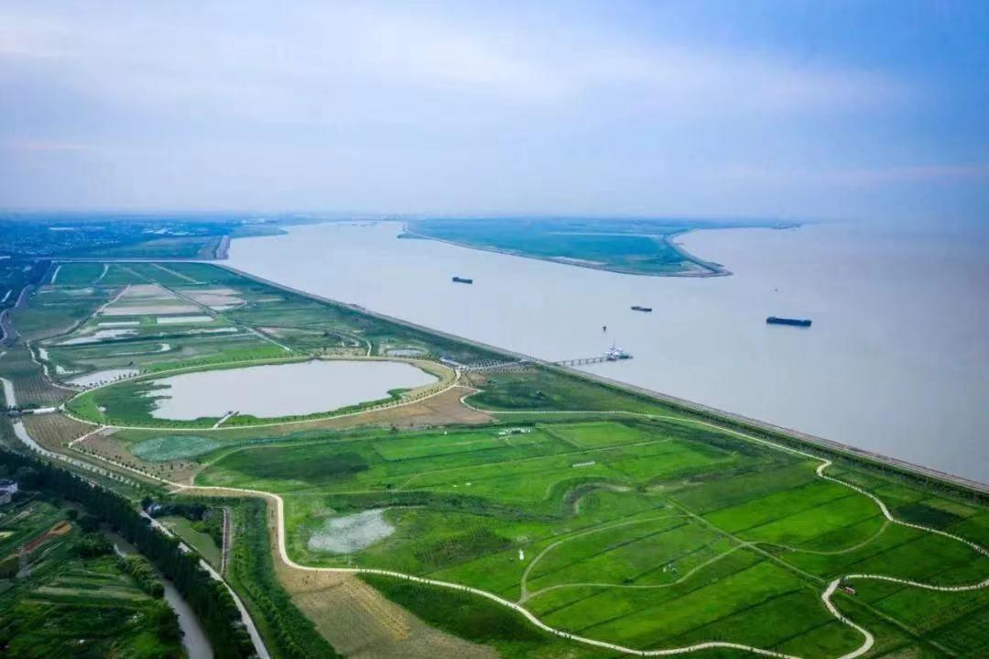
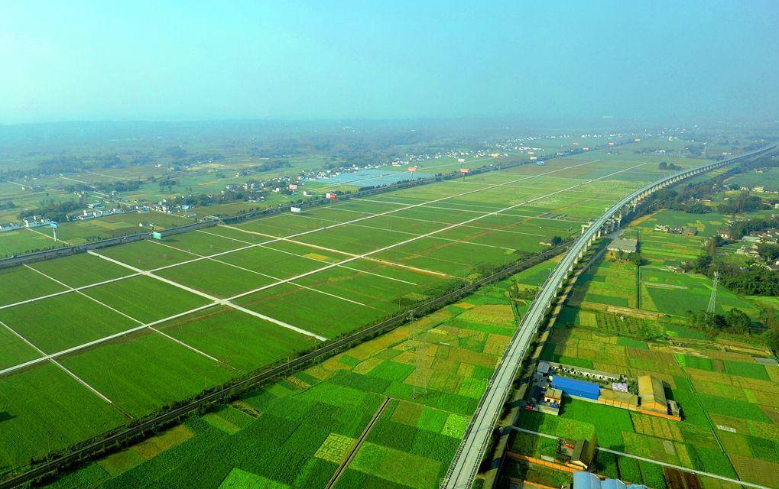
【情境4】到达上海
【问题】1.为什么下游会开阔？它叫什么？它的特点是什么？
2.三角洲平原地貌与农业生产有什么关系？

Slide 9
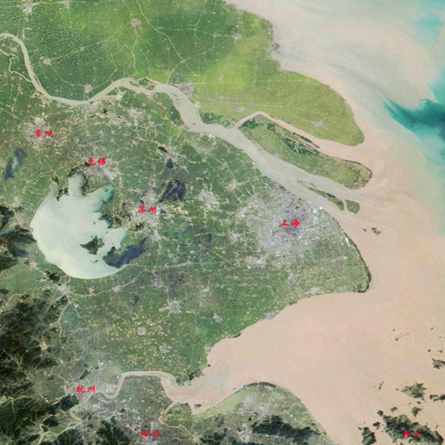
河口三角洲
分布：
河流入海口
地貌特点：
多呈三角形，地势平坦，河网密布
形成过程：
入海处水下坡度平缓
海水的顶托作用
河水流速减慢
河流携带的泥沙沉积
形成河口三角洲

Slide 10
【情境4】到达上海
【问题】1.为什么下游会开阔？它叫什么？它的特点是什么？
2.三角洲平原地貌与农业生产有什么关系？
1.在流水的堆积作用下形成了平坦开阔的三角洲，多呈三角形，地势平坦，且河网密布。
2.利：地形平坦开阔，土壤深厚肥沃，灌溉水源充足。
弊：洪涝灾害多发。

Slide 11
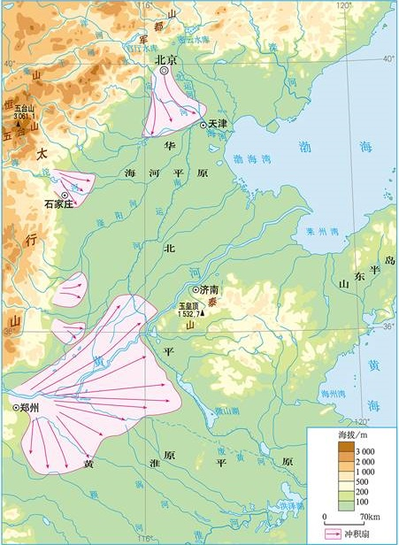
活动探究
35页“思考”：
1.图示区域冲积扇的分布有什么特点？
2.哪些因素影响冲积扇的大小？
分布在太行山山麓地带
或位于第二、三级阶梯交界处。
沉积物供给量（或泥沙含量）、气候因素（或洪水大小）、物质来源区、堆积区的地形条件等因素。

Slide 12
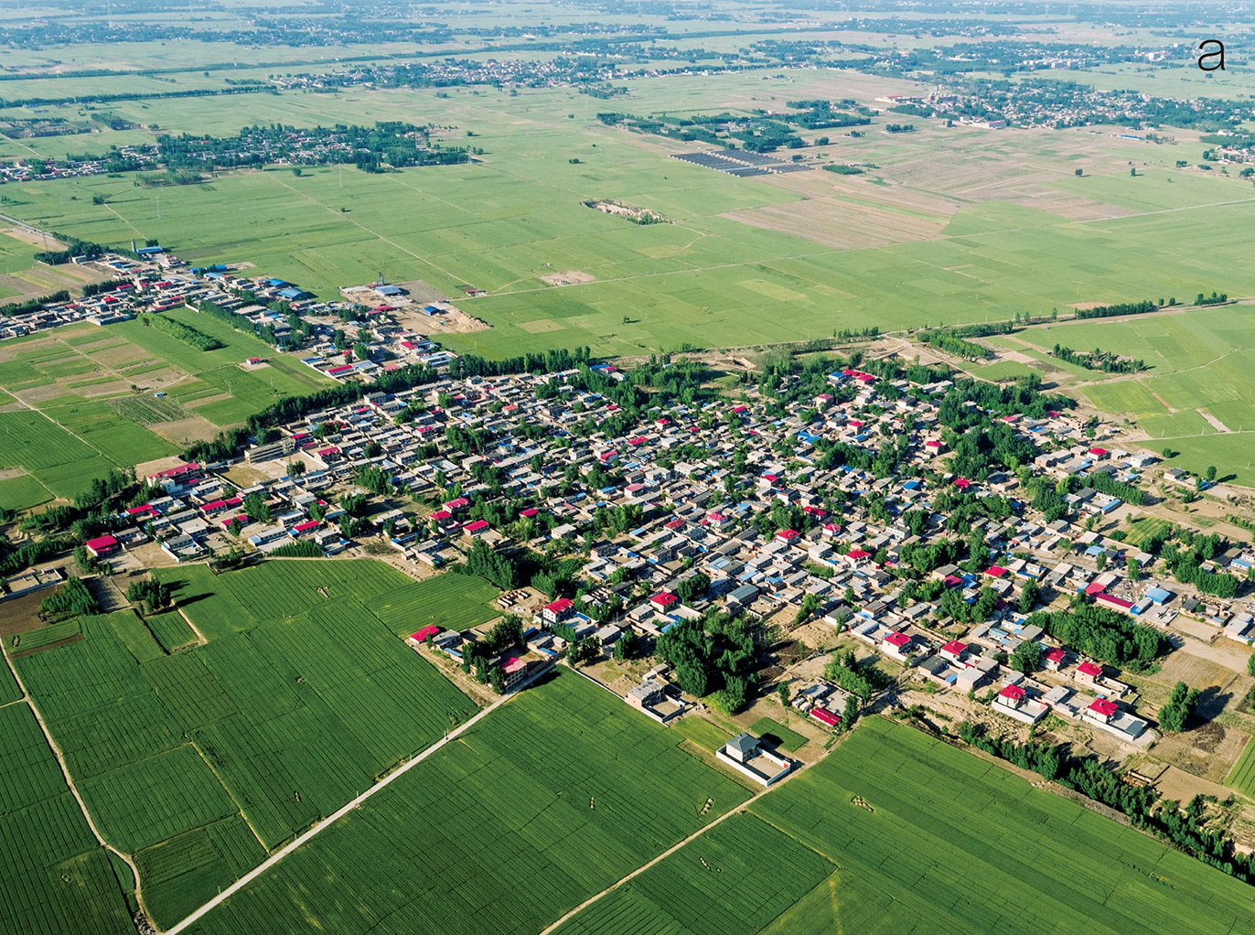
03
河流地貌对聚落分布的影响

Slide 13
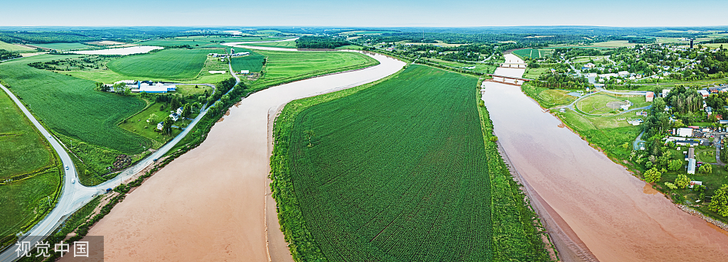
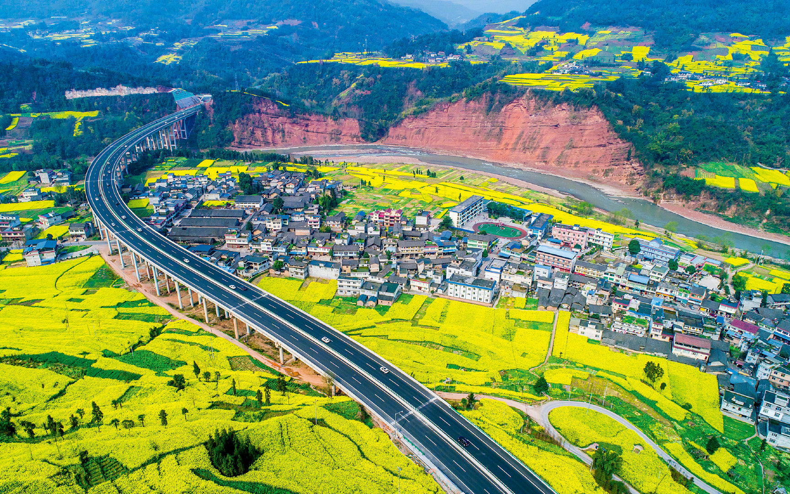

世界上一些主要河流的两岸，常常分布着大大小小的城市。越往河流的中下游，城市越密集。多数乡村的分布也与河流有关。

Slide 14
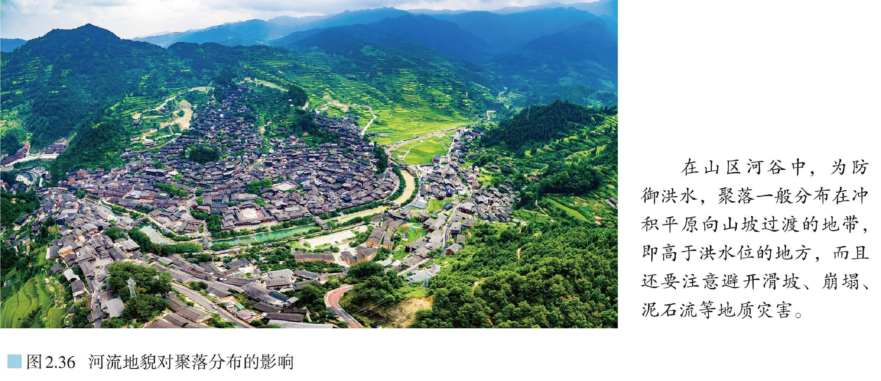
1．河流对聚落形成的作用
a.河流可为聚落提供充足的生产、生活用水。
b.河流作为交通运输通道，可方便聚落的对外联系和运输。
c.河流的冲积平原地势平坦，土壤肥沃，可为聚落提供丰富的农副产品。
d.天然水面围绕可用作防御
有利条件：
地形 土壤 水源 交通 农业
平坦 肥沃 充足 便利 基础好，农副产品
不利条件：易遭受洪水的威胁。

Slide 15
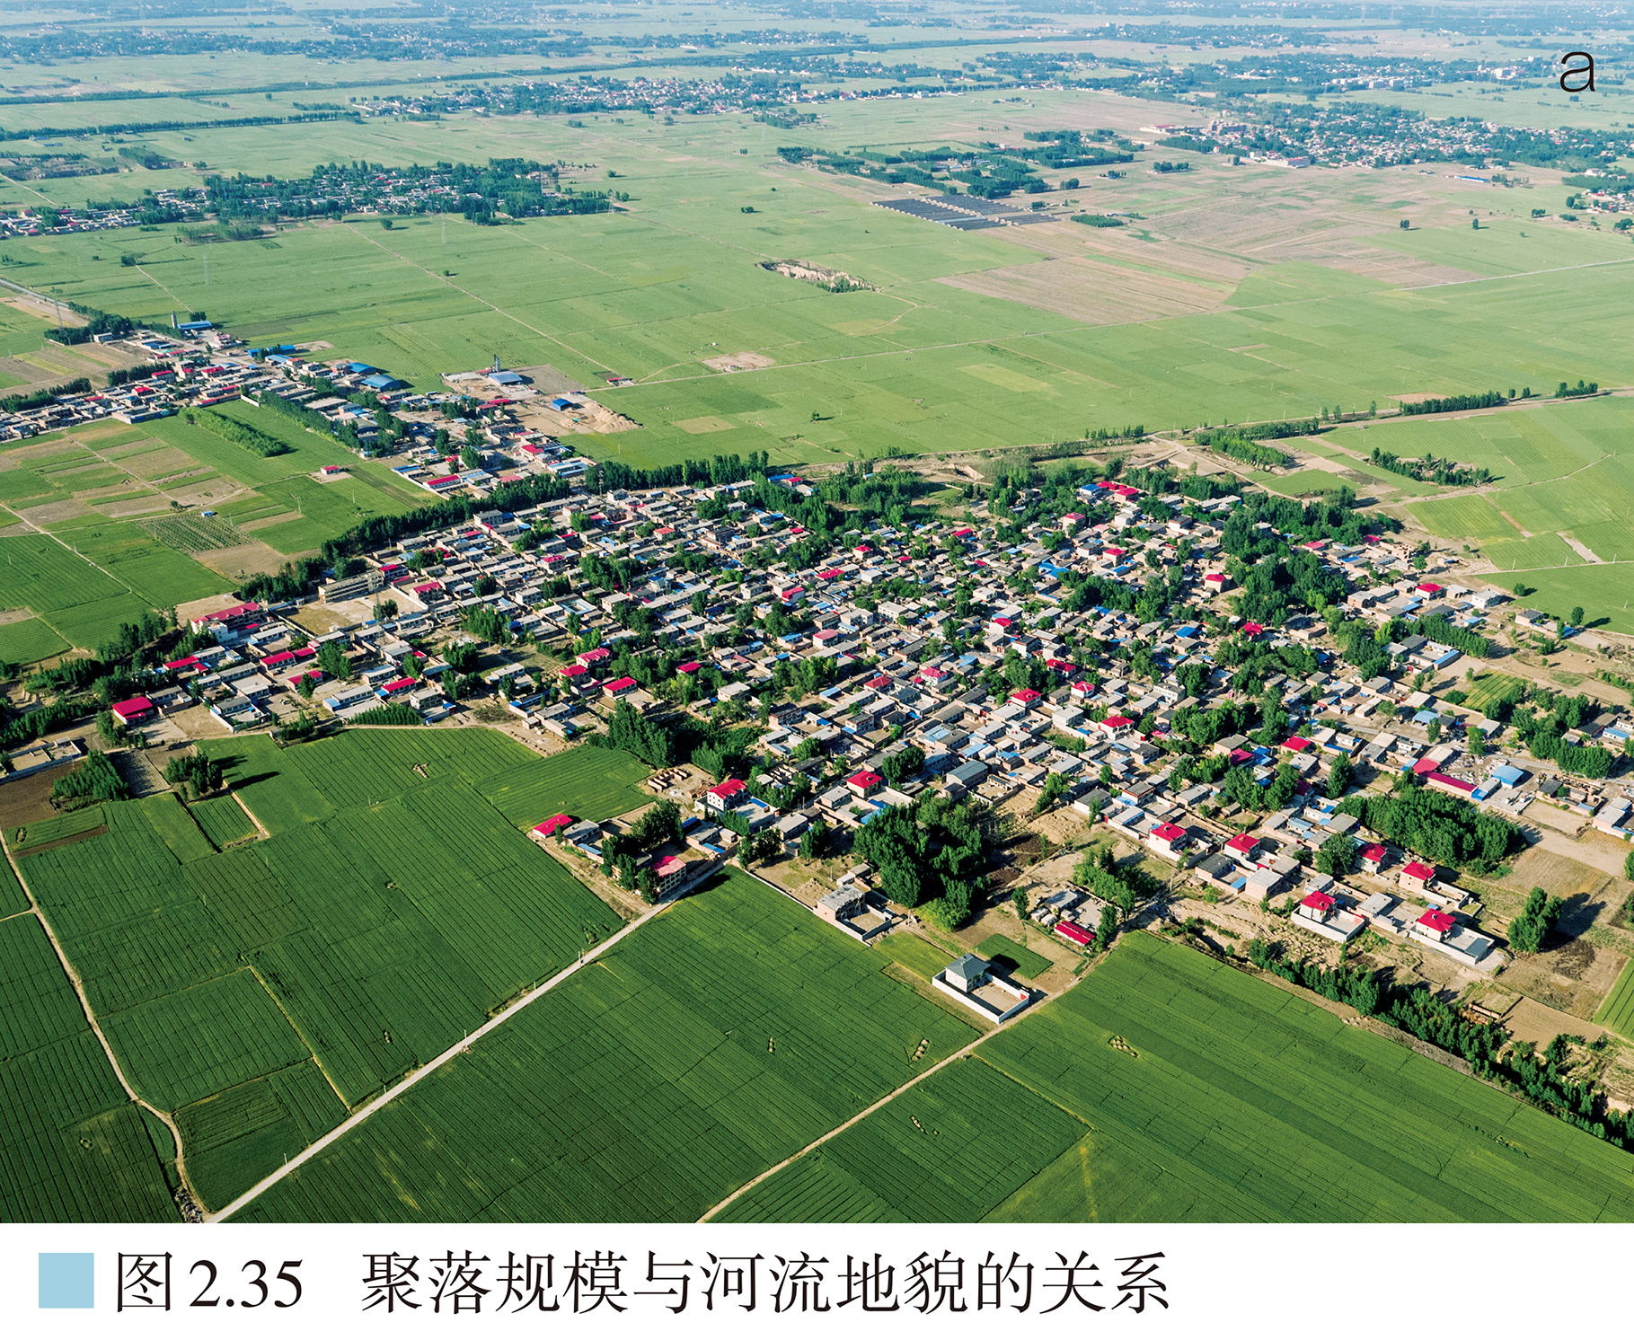
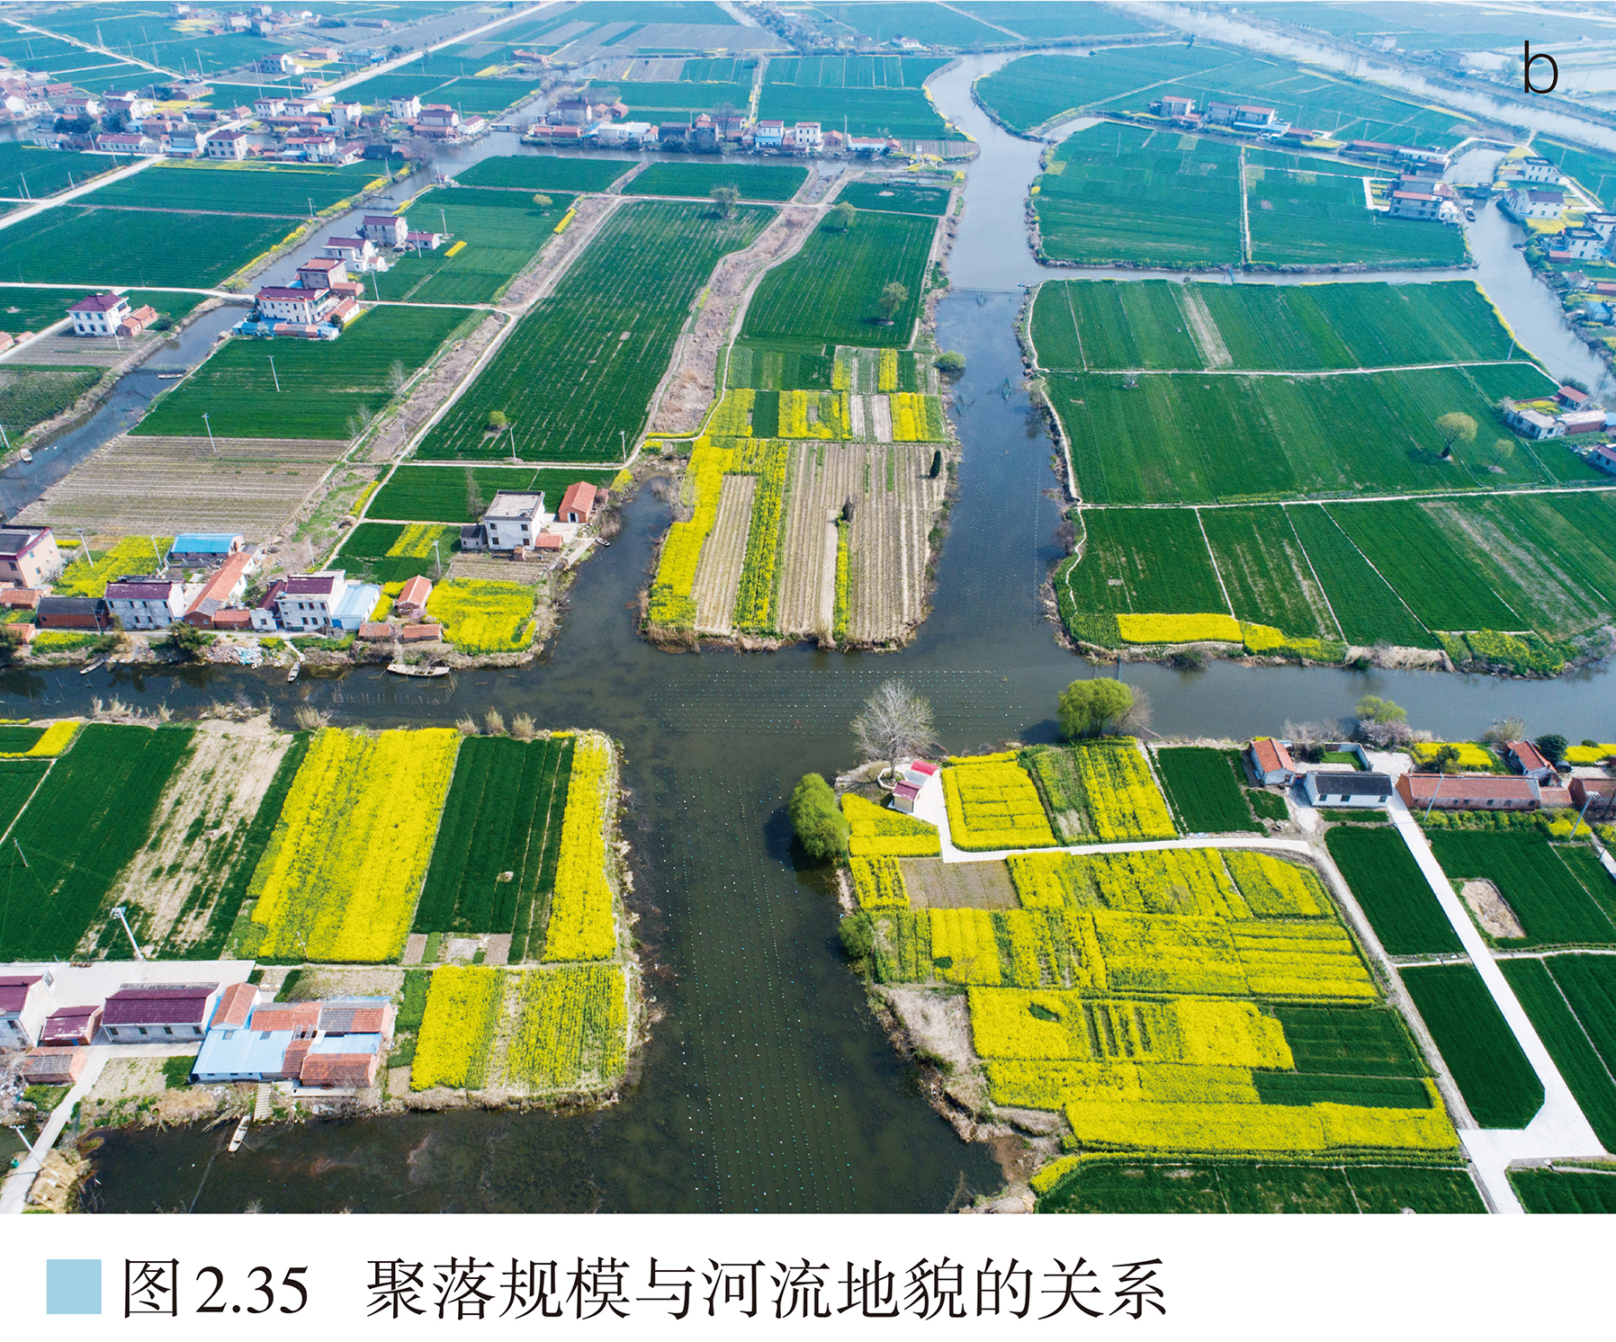
2、河流对聚落规模的影响
a.河网密布区：耕地破碎，聚落规模相对较小
b.河网稀疏区：耕地集中连片，聚落规模相对较大。
华北平原河网密度小，耕地连片，聚落规模较大。
江南水乡河网密布，耕地破碎，乡村的规模相对较小。

Slide 16
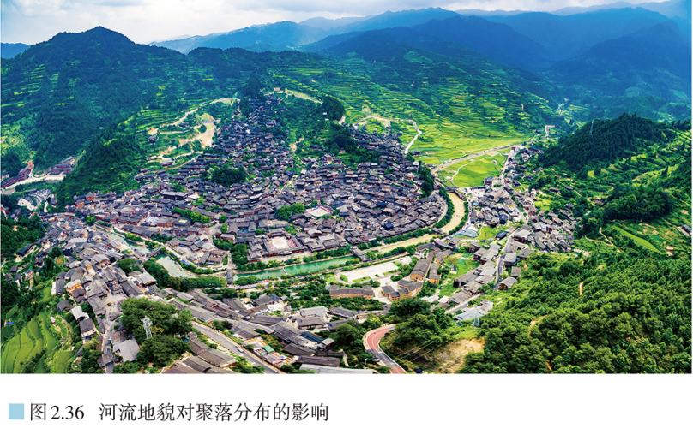
3.河流地貌对聚落选址的影响
聚落选择的地点，不仅要充分利用自然条件，还要避免受到自然灾害的威胁。在河流冲积平原上的聚落，首先要考虑洪水的威胁。因此，聚落一般分布在洪水淹不到的地方。
在山区河谷中，为防御洪水，聚落一般分布在冲积扇平原向山坡过渡的地带，即高于洪水位的地方，而且还要注意避开滑坡、崩塌、泥石流等地质灾害。

Slide 17
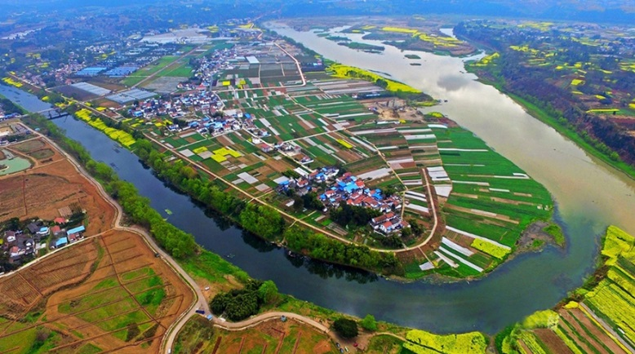
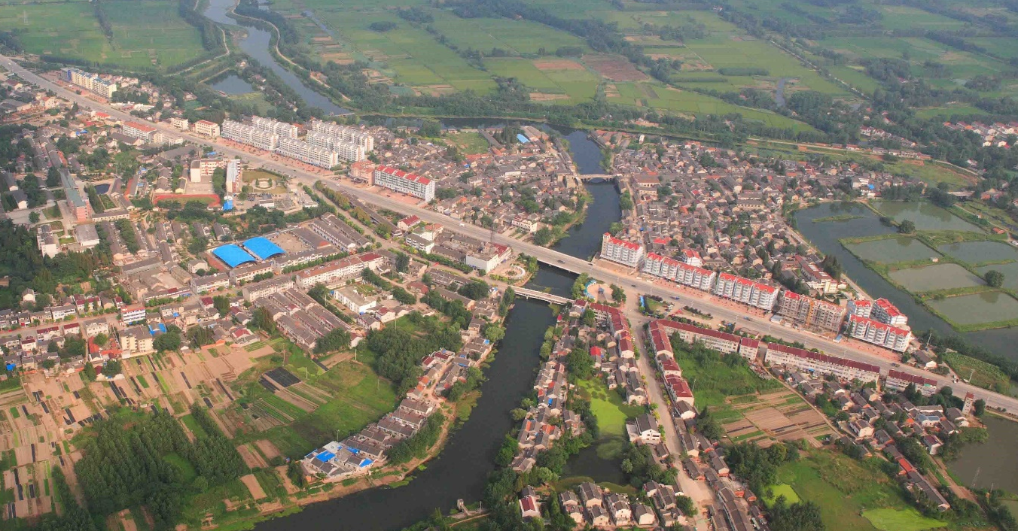
3.河流地貌对聚落选址的影响
(1)平原地区聚落
a.分布: 沿河、沿海、三角洲平原
b.形态: 团状、带状
c.原因:
地势平坦，土壤肥沃，
水源丰富，河网密布，
有便捷的内河运输和海上运输

Slide 18
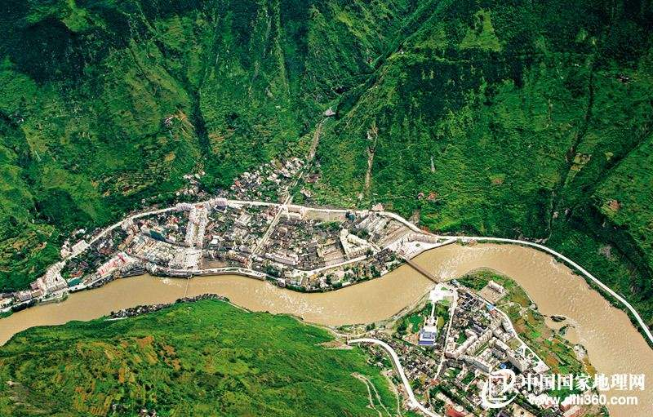
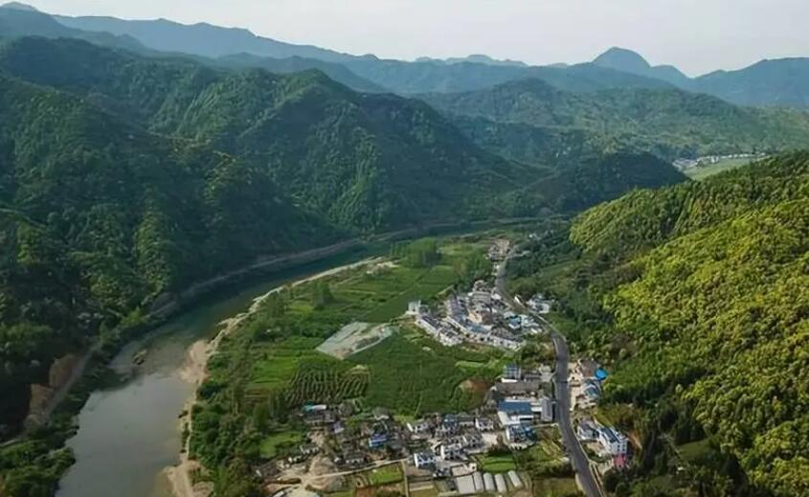
3.河流地貌对聚落选址的影响
(2)山地聚落
a.分布: 河漫滩平原、冲积扇平原
b.形态: 条带状
c.原因:
①地势平坦；
②地下水或地表水资源比较丰富；
③并淤积有肥沃土壤，适宜聚落发展

Slide 19
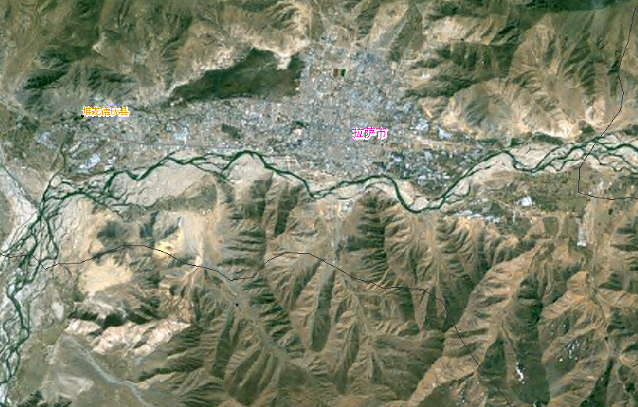
3.河流地貌对聚落选址的影响
(3)高原地区聚落
a.分布: 深切河谷两岸、狭窄的河漫滩平原
b.形态: 条带状
c.原因:
①深切河谷地势低、气候温暖；
②两岸泥沙淤积的河漫滩平原土壤肥沃；
③水资源丰富

Slide 20
总结：河流地貌对聚落分布的影响
 | 高原地区 | 山区 | 平原地区
河流地貌 | 深切的河谷 | 山前的洪积扇、冲积扇和河流两岸狭窄的河漫滩平原 | 冲积平原
对聚落的影响 | 大多呈带状分布在深切河谷两岸狭窄的河漫滩平原上，如雅鲁藏布江河谷，聚落分布呈狭长的带状 | 分布于洪积扇、冲积扇和河漫滩平原上，有的呈条带状或蜿蜒分布于山前，或沿河流两岸发展 | 沿河发展，形成沿河聚落带；有的沿海岸发展，形成沿海岸聚落带
原因 | 发育于其上的深切河谷，地势低、气温较高，两岸泥沙淤积而成的河漫滩平原土壤肥沃、水资源丰富 | 地势平坦，地下水或地表水资源比较丰富，并淤积有肥沃的土壤 | 土壤肥沃、水资源丰富，而且河网密布，有便捷的内河航运和海上运输

